Slide 1
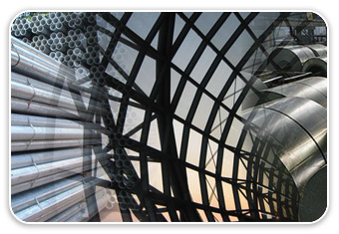
หน่วยที่ 6
โลหะในกลุ่มเหล็ก

Slide 2
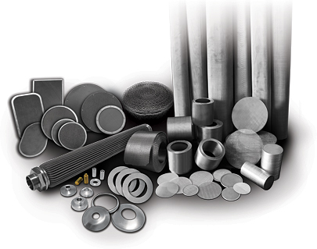
สาระสำคัญ
โลหะในกลุ่มเหล็ก ได้แก่ เหล็กดิบ เหล็กกล้า เหล็กหล่อ มีคุณสมบัติแข็งแรง ทนทาน รับแรงกระทำจากภายนอกได้สูง

Slide 3
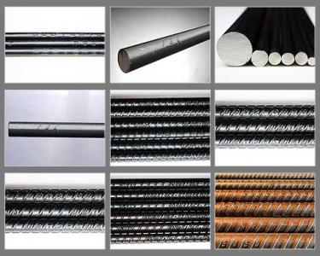
ชนิดของโลหะ
เหล็กดิบ
เหล็กกล้า
เหล็กหล่อ

Slide 4
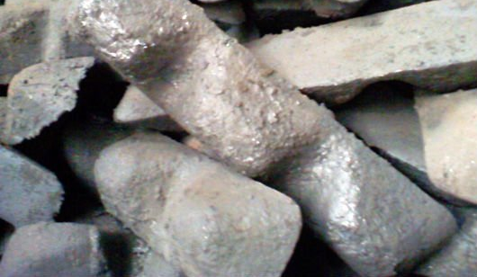
เหล็กดิบ
1
เหล็กดิบสีขาว
เป็นเหล็กดิบที่มีส่วนผสมของแมงกานีสปนอยู่มาก นิยมนำไปผ่านกรรมวิธีต่างๆ เพื่อให้ได้เป็นเหล็กกล้า

Slide 5
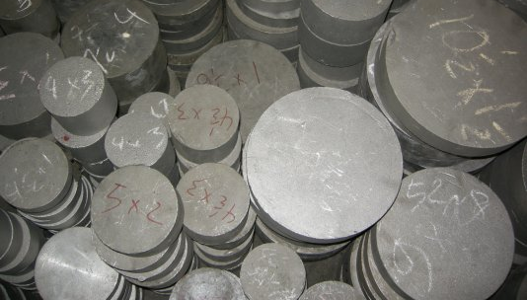
เหล็กดิบ
2
เหล็กดิบสีเทา
เป็นเหล็กดิบที่มีส่วนผสมของซิลิคอนปนอยู่มาก นิยมนำเอาไปถลุงเพื่อให้ได้เป็นเหล็กหล่อ

Slide 6
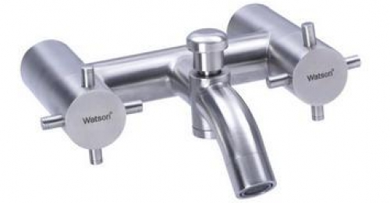
เหล็กกล้า
1
เหล็กกล้าคาร์บอน
เหล็กกล้าที่มีคาร์บอนผสมอยู่เป็นหลัก แต่ยังมีธาตุอื่นผสมอยู่เล็กน้อย เหล็กกล้าแบ่งได้เป็น 3 ชนิด ตามปริมาณของคาร์บอน

Slide 7
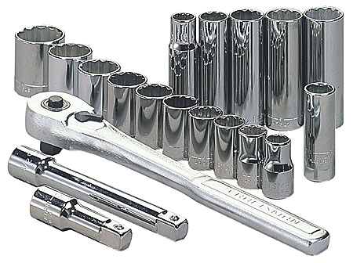
เหล็กกล้า
2
เหล็กกล้าผสม
เหล็กกล้าที่นอกจากมีคาร์บอนผสมอยู่ยังมีธาตุอื่นผสมเพิ่มเติมลงไปเพื่อจุดประสงค์ในการปรับปรุงคุณสมบัติต่างๆ

Slide 8
เหล็กหล่อ
1
เหล็กหล่อสีเทา
มีโครงสร้างของเหล็กใกล้เคียงกับเหล็กดิบ มีคุณสมบัติไม่แข็งมาก ตกแต่งขึ้นรูปได้ง่าย ดูดรับแรงสั่นสะเทือนได้ดี

Slide 9
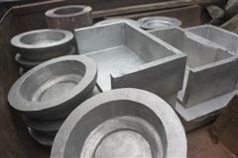
เหล็กหล่อ
2
เหล็กหล่อสีขาว
เป็นเหล็กที่มีคาร์บอนทั้งหมดอยู่ในรูปของสารประกอบ เรียกว่า เหล็กคาร์ไบด์ มีความแข็งสูงและเปราะมาก

Slide 10
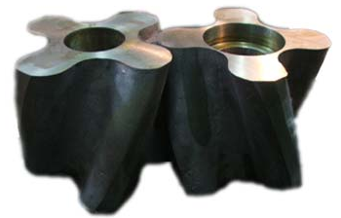
เหล็กหล่อ
3
เหล็กหล่อเหนียว
เป็นการนำเอาเหล็กหล่อสีขาวมาทำการอบอ่อน เพื่อเปลี่ยนคาร์บอนในรูปสารประกอบให้อยู่ในรูปของคาร์บอนอิสระ

Slide 11
เหล็กหล่อ
4
เหล็กหล่อแกรไฟต์ก้อนกลม
มีโครงสร้างพื้นเป็นเฟอร์ไรต์และเพียร์ไรต์และมีรูปแกรไฟต์ก้อนกลมแทรกอยู่ ทนแรงดึงดูดได้สูง ทนต่อการสึกหรอ

Slide 12
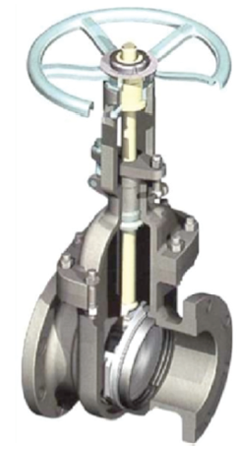
เหล็กหล่อ
5
เหล็กเหนียวหล่อ
เกิดจากการนำเอาเหล็กเหนียวมาหลอมละลายด้วยความร้อนสูง จึงมีความแข็งแรงในการรับแรงดึงมากกว่าเหล็กหล่อธรรมดา

Slide 13
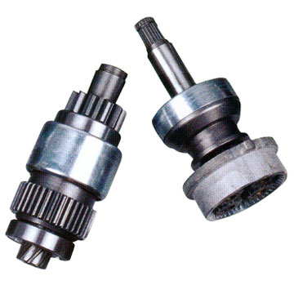
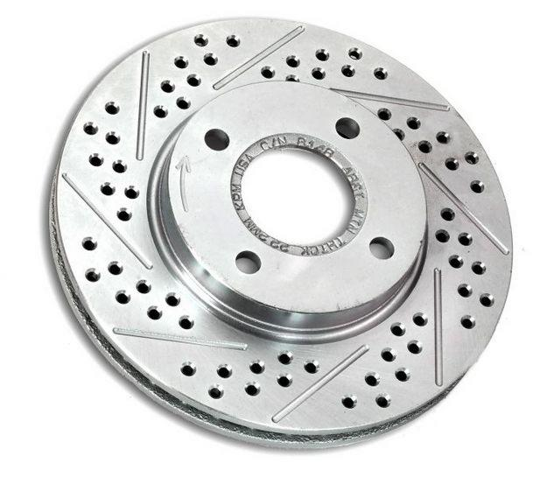
เหล็กหล่อ
6
เหล็กหล่อผสม
เป็นเหล็กหล่อที่นำเอาธาตุต่างๆ มาผสมเพื่อเปลี่ยนลักษณะโครงสร้าง และปรับปรุงคุณสมบัติให้เหมาะกับการใช้งาน

Slide 14
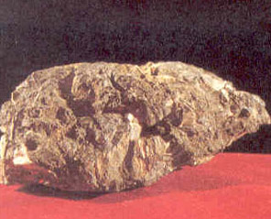
ธาตุที่มีอิทธิพลต่อเหล็ก
1. คาร์บอน
2. แมงกานีส
3. ซิลิคอน
4. กำมะถัน
5. ฟอสฟอรัส
6. โครเมียม

Slide 15
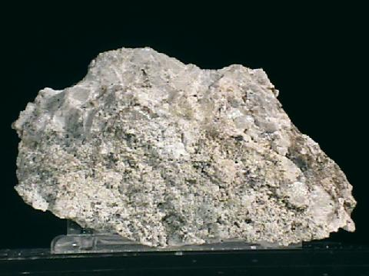
ธาตุที่มีอิทธิพลต่อเหล็ก
7. ทังสเตน
8. นิกเกิล
9. อะลูมิเนียม
10. โคบอลต์
11. โมลิบดีนัม
12. วาเนเดียม

Slide 16
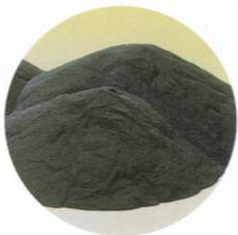
โลหะซินเตอร์
โลหะที่ผ่านกรรมวิธีซินเตอร์ โดยทั่วไปจะเป็นโลหะที่มีจุดหลอมเหลวสูง ไม่สามารถนำมาหลอมได้ มีวิธีขึ้นรูปโดยการบดละเอียดให้เป็นผง

